Slide 1
Sealtiel Alatriste
Estudio de caso
Susana Alicia Rivero Rodríguez 965425
Diana Elizabeth Vargas Pérez 1163467
Mario Jonathan Sámano Valdelamar 968051
Fabiola Esquivel Campana 1163406

Slide 2
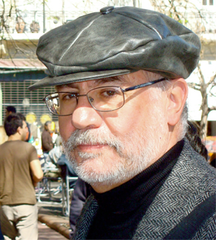
Exploración de la situación
Enrique Sealtiel Alatriste y Lozano
  Nació en México, D. F., el 15 de julio de 1949.
  Escritor, editor, promotor cultural y diplomático.
  Se ha desempeñado en la industria cultural y en centros de difusión cultural.
    Coordinador de Difusión Cultural del Instituto Cultural Helénico en la ciudad de México (1985-1986).
    Director General de Editorial Aguilar, Altea, Taurus y Alfaguara (1991-1999).
    Director de Comunicación y Coordinación Editorial del Grupo Santillana para México y América Latina (2000-2001).
    Cónsul General de México en Barcelona (2001-2004).
    Coordinador de Difusión Cultural en la UNAM (2008-2012).

Slide 3

Exploración de la situación
Ha sido denunciado en constantes ocasiones de:
  Violar los derechos de autor (tanto de forma directa como derivada) de textos, novelas, cuentos y obras literarias de otros escritores en publicaciones propias.
  Aceptar la publicación de libros plagiarios cuando fungió como director de casas editoriales.

Slide 4
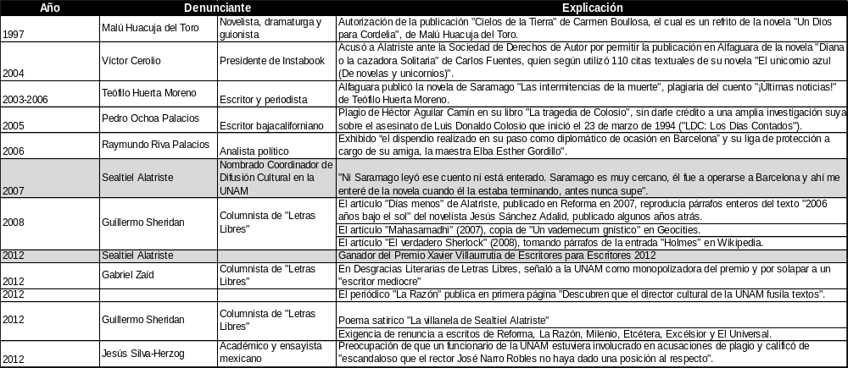
Exploración de la situación
Casos denunciados

Slide 5
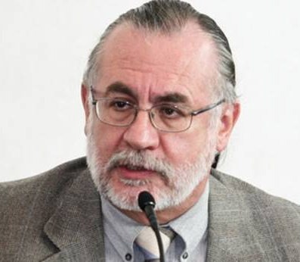
Exploración de la situación
Declaraciones recientes de Sealtiel Alatriste
  Ser víctima con la UNAM de un "linchamiento injusto".
  “La acusación es sobre algunos artículos que escribí hace años, en donde copié unos párrafos que quiero recalcar, no son párrafos sustanciales, en donde no di la fuente y no puse comillas”.
  “La Ley de Derechos de Autor no dice que eso es un plagio, cuando más es tomar una idea sustancial para elaborar otra idea que se basa sustancialmente en eso que tú has dicho, lo que has tomado sin referir la fuente ni dar comillas”.
  “Pero sí, haber copiado unos párrafos que sí son literales, sin comillas ni citar la fuente, yo reconozco que es un error. Es una copia no debida”.

Slide 6

Objetivos
Disminuir los efectos negativos que las acusaciones resumidas en los adjetivos “mediocre”, “cínico”, “pliagiario” puedan provocar en la imagen pública del escritor.
Resaltar las habilidades críticas-literarias y logros de Sealtiel Alatriste por encima de las acusaciones de plagio.

Slide 7
Públicos
Académicos | Escritores | Periodistas
Miembros de la comunidad UNAM Directivos Catedráticos Alumnado | Novelistas | Columnistas
Catedráticos literarios de otras instituciones | Dramaturgos | Críticos especializados en letras y literatura
Investigadores | Guionistas | Prensa general en medios electrónicos

Slide 8

Estrategia
Crear el concepto/movimiento “Inteligencia colectiva: trabajando juntos desarrollamos mejores ideas”.
  Relación entre la generación del saber y el trabajo colaborativo.
  Vivimos en una era digital en la que la comunicación no se puede comprender de la misma manera debido a la existencia de medios que, gracias a su instantaneidad y democracia, es posible conocer una vasta cantidad de conocimiento, así como replantearlo y reformularlo.

Slide 9

Tácticas
Etapa uno:
  Blogs: en un inicio se generarán 20 blogs relacionados con temas de literatura, arte y periodismo. Los contenidos serán variados y se empezará a hablar de la “inteligencia colectiva”. Durante esta etapa, la relación con Alatriste se hará notar de manera casual, ya que se hablará de él como ejemplo.
  Objetivo: sembrar de manera viral la idea de “inteligencia colectiva” para que en un plan a largo plazo se pueda generar una tendencia virtual.
  Temporalidad: de 3 a 5 meses.

Slide 10

Tácticas
Etapa dos:
  Opinión de Sealtiel Alatriste sobre este movimiento: el conocimiento “está ahí, libre e inmediato para cualquier persona, y aun cuando es aceptable y natural retomarlo para formular nuevo conocimiento, no debe olvidarse la importancia de reconocer la autoría de las ideas originales, error que reconozco haber cometido en algunos artículos”.
  Temporalidad: de 6 a 12 meses.

Slide 11
Calendario
Primeros días
Públicos | Objetivo | Acciones
Académicos | Monitorear las menciones negativas en medios tradicionales y electrónicos. | Investigación
Escritores |  | Planeación
Periodistas |  | Creación de la campaña de RRPP
Punto de partida
Públicos | Mensaje | Acciones
Académicos | Sealtiel Alatriste: Crónica de una caída, de Roberto Ponce Reportaje especial de PROCESO 16 de febrero de 2012 http://www.proceso.com.mx/?p=298453 | Ataque en medios de información impresos
Escritores |  | Ataque en medios de información web 2.0
Periodistas |  | Desacreditación del escritor por medio de opiniones publicadas.

Slide 12
Calendario
Primera semana
Públicos | Objetivo | Acciones
Académicos | Disminuir los efectos negativos que las acusaciones resumidas en los adjetivos “mediocre”, “cínico”, “pliagiario” puedan provocar en la imagen pública del escritor en el largo plazo. | Evitar contacto con los medios.
Escritores
Periodistas
Primer trimestre
Públicos | Objetivo | Acciones
Académicos | Disminuir los efectos negativos que las acusaciones puedan provocar en la imagen pública del escritor | Inicio del concepto/movimiento “Inteligencia colectiva” en medios digitales.
Escritores
Periodistas

Slide 13
Calendario
Primer semestre
Públicos | Objetivo | Acciones
Académicos | Resaltar las habilidades críticas-literarias y logros de Sealtiel Alatriste por encima de las acusaciones de plagio. | Mantener al día redes sociales.
Escritores |  | Opinión de Sealtiel Alatriste sobre el movimiento “Inteligencia colectiva”.
Periodistas
 |  | Los blogs retomarán la mención de Sealtiel Alatriste y publicarán entradas sobre su vida y obra (presentando similitudes con el movimiento).

Slide 14
Presupuesto
Concepto | Costo mensual | Costo total
Comunity manager Administrador de blogs y redes sociales | $8,000 pesos | $96,000 pesos
10 generadores de contenido, una vez a la semana | $4,800 pesos $300 pesos por publicación semanal $1200 pesos por mes | $48,000 pesos
30 generadores de opinión en blogs y redes sociales | $6,000 pesos $50 pesos por opinión semanal | $72,000 pesos
Diseño de blogs y rediseño de Twitter y Facebook | $10,000 pesos (un solo pago a diseñador) | $10,000 pesos
Subtotal + IVA |  | $226,000 pesos
Total |  | $262,160 pesos

Slide 15

Evaluación de resultados
Parámetros:
  Ranking que las frases «Inteligencia colectiva» y «Sealtiel Alatriste» alcancen en motores de búsqueda y redes sociales (contemplando únicamente los sitios que hablen sobre el movimiento descrito en este documento).
  Número de menciones positivas de la figura de Sealtiel Alatriste en los medios tradicionales y digitales, comparado con el número de menciones positivas de su figura en febrero de 2012.
  Número de usuarios en redes sociales que apoyen a la figura de Sealtiel Alatriste y el movimiento “Inteligencia colectiva”.
  Número de líderes de opinión que, en algún momento de la campaña, hayan hecho mención de Sealtiel Alatriste y del movimiento “Inteligencia colectiva”.

Slide 16
Fuentes de información
Albarrán, J. C. (15 de febrero de 2012). Sealtiel, Narro y la república bananera de las letras. Recuperado el 15 de febrero de 2012, de Milenio Online. http://impreso.milenio.com/node/9113056
Avilés, R. (15 de febrero de 2012). Plagio, luego existo. Recuperado el 15 de febrero de 2012, de La Crónica de Hoy. http://www.cronica.com.mx/nota.php?id_nota=637309
El Universal (28 de enero de 2012). Sealtiel Alatriste, alegre por el Xavier Villaurrutia. Recuperado el 15 de febrero de 2012, de http://www.eluniversal.com.mx/cultura/67664.html
Etcétera (9 de febrero de 2012). Sealtiel Alatriste, plagiario. Recuperado el 16 de febrero de 2012, de http://www.etcetera.com.mx/articulo.php?articulo=11416
Etcétera (13 de febrero de 2012). Sealtiel Alatriste, una vergüenza para la UNAM. Recuperado el 15 de febrero de 2012, de http://www.etcetera.com.mx/articulo.php?articulo=11476
Etcétera (15 de febrero de 2012). Renuncia Sealtiel Alatriste al premio Xavier Villaurrutia. Recuperado el 16 de febrero de 2012, de http://www.etcetera.com.mx/articulo.php?articulo=11512
Galica (2012). Sealtiel Alatriste. Recuperado el 16 de enero de 2012, de http://www.sealtielalatriste.com/bio/bio.html
Garza, R. (14 de febrero de 2012). Al cuadrado. Recuperado el 15 de febrero de 2012, de Milenio Online. http://impreso.milenio.com/node/9112503
Huerta, T. (2012). Sealtiel Alatriste, cazador de letras (violador de los derechos de autor). Recuperado el 16 de enero de 2012, de http://sealtielalatristecazador.blogspot.com/
La Crónica de Hoy (14 de febrero de 2012). Sealtiel Alatriste pide la separación de su cargo a Narro Robles. Recuperado el 15 de febrero de 2012, de http://www.cronica.com.mx/nota.php?id_nota=637128
Mendoza, M. L. (18 de febrero de 2012). De cómo se fusila a un hombre. Recuperado el 19 de febrero de 2012, de Excélsior. http://excelsior.com.mx/index.php?m=nota&seccion=opinion-articulistas&cat=32&id_nota=811469
Milenio Online (18 de febrero de 2012). De más “plagios” y “Letras Libres”. Recuperado el 19 de febrero de 2012, de http://impreso.milenio.com/node/9114929
Ponce, R. (31 de enero de 2012). Impugnan el Premio Villaurrutia a Sealtiel Alatriste. Recuperado el 19 de febrero de 2012, de Proceso. http://www.proceso.com.mx/?p=296640
Ponce, R. (16 de febrero de 2012). Sealtiel Alatriste: crónica de una caída. Recuperado el 19 de febrero de 2012, de Proceso. http://www.proceso.com.mx/?p=298453
Saurkhán, J. (19 de febrero de 2012). El caso Alatriste no daña a la UNAM. Recuperado el 19 de febrero de 2012, de Milenio Diario. http://impreso.milenio.com/node/9115363
Sheridan, G. (1° de febrero de 2012). Plagiar no es Puma. Recuperado el 16 de febrero de 2012, de El Siglo de Torreón. http://www.elsiglodetorreon.com.mx/noticia/703846.plagiar-no-es-puma.html
Sheridan, G. (9 de febrero de 2012). Que me equivoqué: que no son plagios. Recuperado el 15 de febrero de 2012, de El Siglo de Torreón. http://www.elsiglodetorreon.com.mx/noticia/706530.que-me-equivoque-que-no-son-plagios.html
Wikipedia (2012). Enrique Sealtiel Alatriste y Lozano. Recuperado el 16 de enero de 2012, de http://es.wikipedia.org/wiki/Enrique_Sealtiel_Alatriste_y_Lozano

